Slide 1
Проект «Видатні постаті Черкащини»

Slide 2
1. Перпендикуляр, проведений із центра правильного многокутника на його сторони це…
5. Триногометричною функцією називається …
6. …- це одна з координат точки в декартовій системі координат
7.- операнд операції множення.
2. …- відстань від точки кола до його центра.
3. Числова послідовність котра називається послідовністю часткових сум.
8. …- одна з координат точки в декартовій системі координат
4. Операнд операції додавання- це …
9. …=геометрична фігура, утворена двома півплощинами, обмеженими спільною прямою.

Slide 3
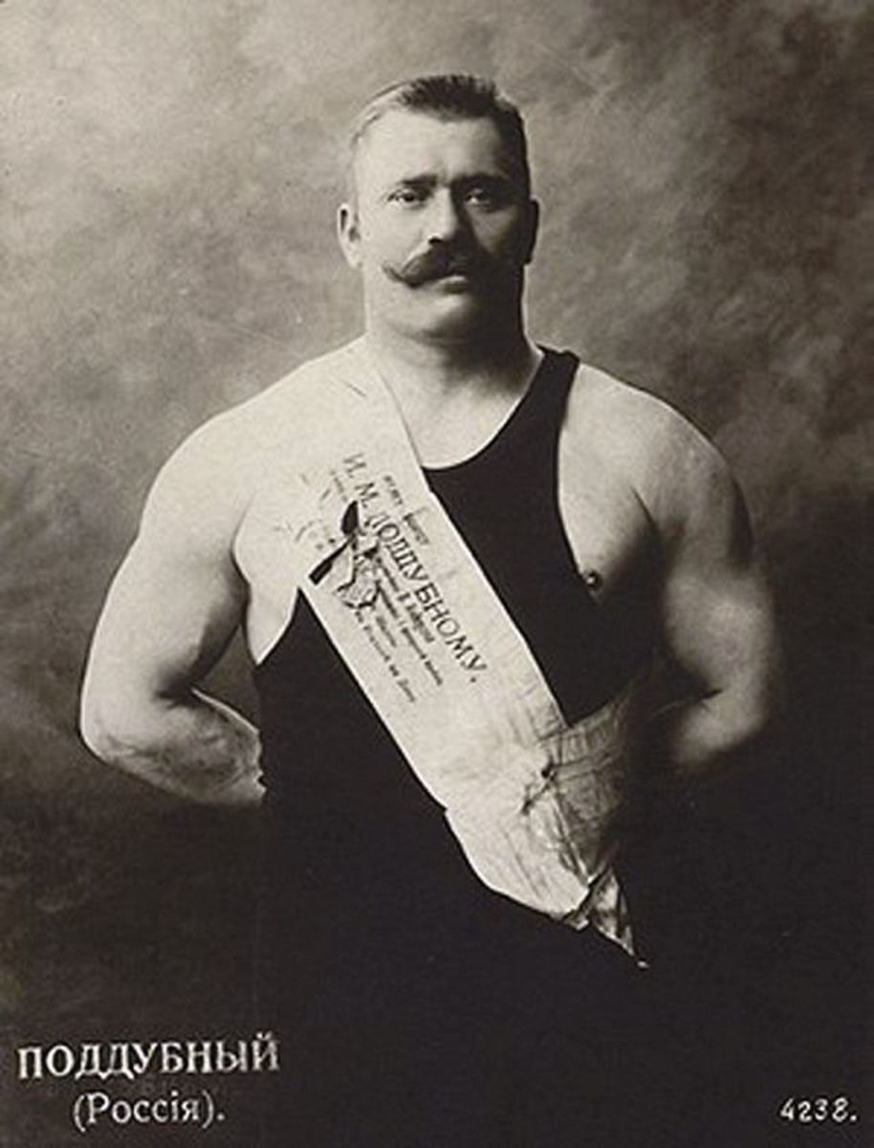
Піддубний Іван Максимович - український спортсмен-борець; шестиразовий чемпіон світу з боротьби (Париж, Мілан, Франкфурт, Нью-Йорк) прийшов у світ 26.09 (08.10) 1870 р. у с. Красенівці (Богодухівці) Черкаської обл. у багатодітній родині селянина. Козацький рід батька славився силачами, а материні прадіди Науменки – довгожителями. У 18 років пішов на заробітки, щоб одружитися з дочкою заможного селянина Оленкою Вітяк. Працював вантажником у Севастополі в фірмі "Лавас", у 1895 році фірма переїхала до Феодосії. Там Іван дізнався від земляків, що Оленку батько видав за багатія.

